Slide 1
Theory of Reasoned Action,
Theory of planned behavior and the integrated behavioral model

Slide 2
Theory of Reasoned Action
Teori Tindakan yang Diberi Alasan (TRA) dan Teori Perilaku Terencana (TPB) berfokus pada konstruk teoritis yang berkaitan dengan faktor-faktor motivasional individu sebagai penentu kemungkinan melakukan perilaku tertentu.
TRA dan TPB didasarkan pada asumsi yang mendasar bahwa prediktor terbaik dari suatu perilaku adalah niat, yang ditentukan oleh sikap terhadap dan persepsi normatif sosial mengenai perilaku tersebut.
Niat mengacu pada keinginan seseorang untuk melakukan suatu perilaku tertentu. Pada TRA dan TPB niat merupakan faktor yang sangat penting dalam menentukan apakah seseorang akan melakukan suatu perilaku atau tidak

Slide 3
Theory of Reasoned Action
(Teori Tindakan Beralasan)
Teori ini berasumsi bahwa manusia berperilaku dengan cara yang sadar dan mempertimbangkan segala informasi yang tersedia → ALASAN
Teori TRA (Theory of Reason Action) memiliki dua faktor yang mempengaruhi minat untuk melakukan sebuah perilaku (behavioral) yaitu sikap (attitude) dan norma subjektif (subjective norms). Sehingga dapat dikatakan bahwa minat seseorang untuk melakukan perilaku diprediksi oleh sikap (attitude) dan bagaimana seseorang berfikir tentang penilaian orang lain jika perilaku tersebut dilakukan (subjective norms).

Slide 4
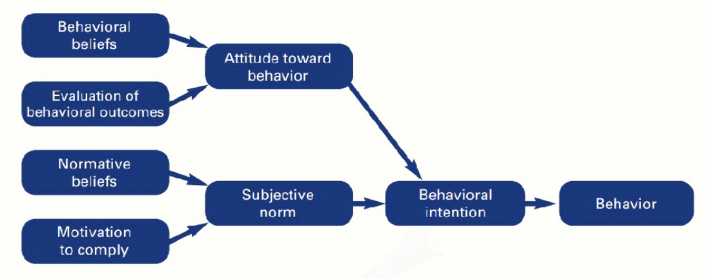
SKEMA TRA
Figure 1 Skema TRA
Sumber: Theory of Reasoned Action
(Fishben & Ajzen, 1975)

Slide 5
Theory of Planned Behavior
(Teori Perilaku yang Direncanakan)

Slide 6
Theory of planned behavior
Attitude Toward Behavior: Sikap merupakan keyakinan atau perasaan positif atau negatif untuk menampilkan suatu perilaku tertentu. Seseorang akan menunjukkan perilaku tertentu jika mereka menilainya secara positif. Mereka menunjukkan sebuah perilaku berdasarkan pertimbangan-pertimbangan akan efek yang akan muncul dari perilaku tersebut.
Norma subjektif (subjective norm): adalah tekanan sosial untuk melakukan atau tidak melakukan perilaku. Seseorang akan cenderung menunjukkan suatu perilaku tertentu, jika dia berpikir bahwa orang-orang lain juga berpikir bahwa dia seharusnya melakukannya.

Slide 7
Lanjutan Theory of planned behavior
TPB (sebagai perluasan dari TRA) menyertakan konstruk tambahan, yaitu kontrol yang dirasakan terhadap pelaksanaan perilaku
Penambahan konstruk ini terjadi karena secara rasional setiap orang memiliki volitional control.
Volitional control mengacu pada kemampuan individu untuk mengendalikan tindakan atau perilaku mereka sesuai dengan niat mereka. Ini mencakup upaya sadar yang dilakukan seseorang untuk mengatasi hambatan internal atau eksternal yang mungkin menghalangi pelaksanaan niat mereka dalam berperilaku.
TPB sebagai satu model yang digunakan untuk menduga perilaku seseorang

Slide 8
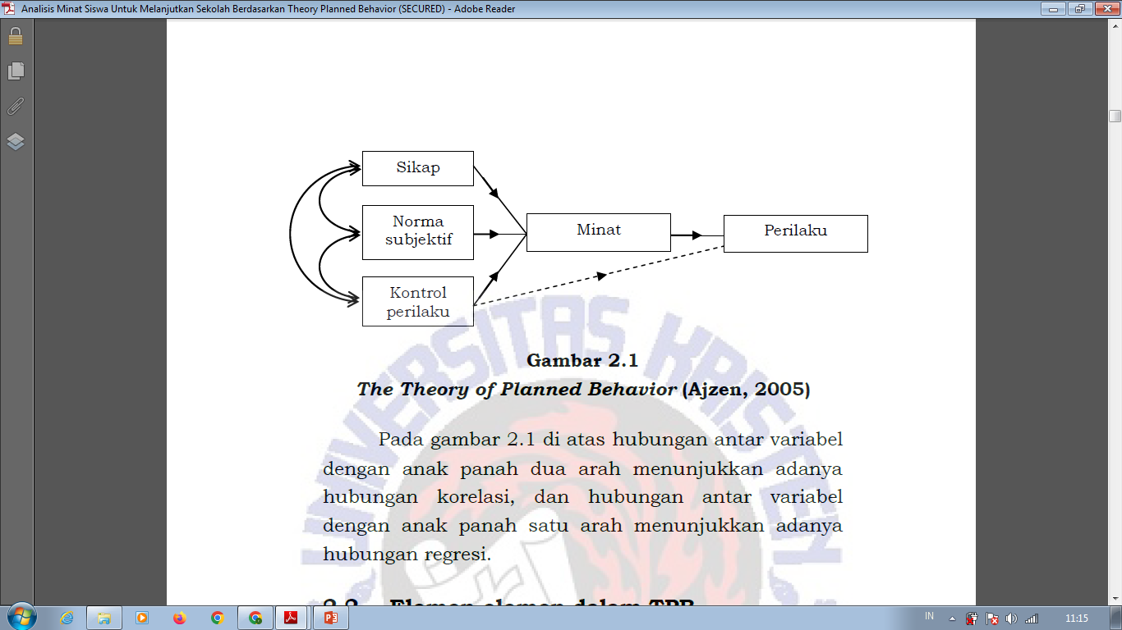
Skema TPB
NIAT
Figure 2 Skema TPB

Slide 9
Kelemahan dalam TPB
1
2
3
Hal ini tidak memperhitungkan variabel lain yang menjadi faktor dalam niat dan motivasi berperilaku, seperti ketakutan, ancaman, suasana hati, atau pengalaman masa lalu.
Meskipun pendekatan ini mempertimbangkan pengaruh normatif, pendekatan ini tetap tidak memperhitungkan faktor lingkungan atau ekonomi yang dapat memengaruhi niat seseorang untuk melakukan suatu perilaku.
Pendekatan ini berasumsi bahwa perilaku merupakan hasil dari proses pengambilan keputusan yang linier, dan tidak mempertimbangkan bahwa perilaku dapat berubah seiring berjalannya waktu.

Slide 10
Integrated behavioral model
Model Perilaku Terintegrasi (IBM) adalah evolusi alami dari dua teori sebelumnya dalam ilmu sosial; Teori Perilaku Terencana (TPB) dan Teori Tindakan Beralasan (TRA). Model dirancang untuk memberikan pemahaman tentang perilaku manusia.
Model Perilaku Terintegrasi (IBM) adalah kerangka kerja untuk memahami dan mempengaruhi perilaku manusia yang berpusat pada niat (atau motivasi). Ini adalah versi yang diperluas dari dua model awal yang berpengaruh, Theory or Planned Behavior (TRB) dan Theory of Reasoned Action (TRA).

Slide 11
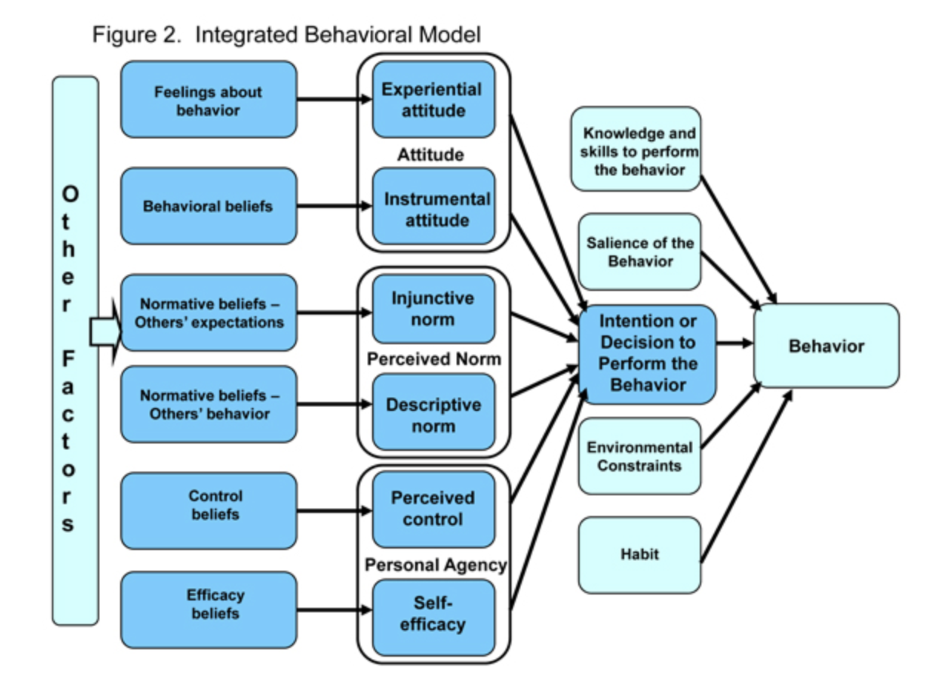

Slide 12
Lanjutan IBM
IBM menekankan bahwa penentu yang paling penting dari perubahan perilaku seseorang adalah behavioral intention (niatan berperilaku). IBM menekankan pentingnya niat sebagai motivasi untuk berperilaku. Tanpa adanya motivasi, seseorang tidak mungkin melaksanakan perilaku yang direkomendasikan.
Teori perilaku yang berada pada level individu yang dapat dimanfaatkan untuk meramalkan, memahami, dan mengubah perilaku tertentu

